Slide 1
Pivotal Cloud Foundry 2.0 概要介绍
<Your Name>
Pivotal Greater China

Slide 2

目录
PCF 2.0概览及功能定位
PKS系统架构
PKS给用户带来的价值
PAS的新功能
PFS的概要介绍

Slide 3
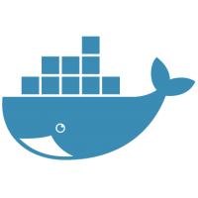
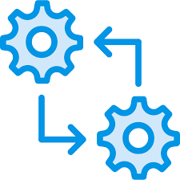



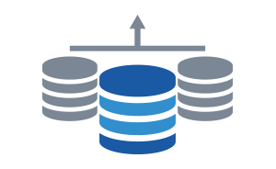
不同的平台处理不同的云计算工作负载
CONTAINERS
Batches
EVENT-DRIVEN FUNCTIONS
MICROSERVICES
DATA SERVICES
MONOLITHIC APPLICATIONS
Container
Orchestrator (CaaS)
Application Platform
(PaaS)
Serverless Functions
(FaaS)
IaaS
Notes:
By making the first task on any software effort “delivery” - deploy the code somewhere, even if it doesn’t do anything.
And then keep doing that every time you change anything…

Slide 4
不同的负荷选择不同的平台
容器编排(CaaS)
应用平台(PaaS)
Serverless Functions
开发者交付
CONTAINER
APPLICATION
FUNCTION
平台功能
容器调度
网络、路由、日志、监控
容器编排
Application Platform
容器镜像和构建
L7的网络分发和路由
日志、监控、监控指标采集
服务目录
租户管理、容量管理、用量
函数(Function)调度
函数(Function)执行服务
IaaS

Slide 5
PCF V2.0的逻辑架构
容器编排(CaaS)
应用平台(PaaS)
无服务器计算（Serverless）
开发者交付
CONTAINER
(Kubernetes)
APPLICATION
ERT
FUNCTION
Spring Cloud Function
平台功能
容器调度
网络、路由、日志、监控
容器编排
Application Platform
容器镜像和构建\服务目录
L7的网络分发和路由
日志、监控、监控指标采集
租户管理、容量管理、用量
函数(Function)调度
函数(Function)执行服务
PCF的三大应用平台
PCF V2
PKS
(Pivotal Container Service)
PAS
(Pivotal Application Service)
PFS
(Pivotal Function As A Service)
共享的服务
PCF的共享服务
共享的安全性机制
共享的网络环境和策略

Slide 6
Any App
Every Cloud
One Platform
PCF 2.0 — 支持更多工作负荷
Application Code & Frameworks
Buildpacks / Spring Boot / Spring Cloud / Steeltoe
PAS
Applications
PKS
Containers
PFS
Functions
Data
MySQL / RabbitMQ
Redis / Greenplum
Cloud Cache
Shared Services
日志、监控、 / Services Brokers / API Management
Shared Security
Credhub / UAA / 单点登录
Shared Networking
VMWare NSX
Concourse
Embedded Operating System (Windows / Linux)
vSphere
Openstack
AWS
Google Cloud
Azure & Azure Stack

Slide 7
不同的负荷选择不同的工具
容器编排(CaaS)
应用平台(PaaS)
无服务器计算（Serverless）
开发者交付
CONTAINER
APPLICATION
FUNCTION
平台功能
容器调度
网络、路由、日志、监控
容器编排
Application Platform
低复杂性，更高效管理运维
容器镜像和构建
L7的网络分发和路由
日志、监控、监控指标采集
服务目录
租户管理、容量管理、用量
函数(Function)调度
函数(Function)执行服务
更好的灵活性、更少的标准化
IaaS

Slide 8
Pivotal的云平台覆盖三大需求
Serverless Functions
PFS
PaaS
PAS
更少的灵活性和施加更少的标准
更低的开发复杂性和更高的运维效率
CaaS(容器编排)
PKS
IaaS
Hardware
战略目标: 根据技术可行性，把各种工作负载放在不同的平台层
Pivotal PCF 2.0 覆盖CaaS/PaaS/FaaS

Slide 9
PCF 1.X
ERT
Services
BOSH

Slide 10
PCF 2.0 架构
Pivotal Cloud Foundry
Pivotal Application Service
(PAS)
Pivotal Container Service
(PKS)
Pivotal Function Service
(PFS)
Brokered Services
BOSH+ (NSX, CredHub, OS)

Slide 11
PAS和PKS的集成架构
Pivotal Application Service (PAS)
Application
Application
GCP Service Broker
Kubernetes
PKS Controller
K8s Cluster
NSX-T
K8s Cluster
K8s Cluster
Platform Services
Other
Broker
Services
Harbor
Logging
Metrics
Monitoring
BOSH
VMware
GCP
Azure
Openstack
AWS

Slide 12


PAS+PKS的用例示例
Pivotal Application Service (PAS)
GCP Service Broker
Kubernetes
Spring Boot App
Spring Boot App
K8s Cluster
PKS Controller
K8s Cluster
NSX-T
Platform Services
Other
Broker
Services
Harbor
Elastic Search
Logging
Metrics
Monitoring
BOSH
VMware
GCP
Azure
Openstack
AWS

Slide 13
目录
PCF 2.0概览及功能定位
PKS系统架构
PKS给用户带来的价值
PAS的新功能
PFS的概要介绍

Slide 14
七项举措促成VMware、Pivotal和Google三方合作
1998年，Diane Greene帮助创立VMware
2011年，VMware推出Cloud Foundry
2015年，Diane Greene加入Google Cloud
2016年，Diane Greene聘请曾任职于Cloud Foundry基金会的Sam Ramji
2017年，VMware、Pivotal和Google联袂
2013年，EMC和VMware创立Pivotal，其目的在于将Cloud Foundry商业化
2014年，Google开发Kubernetes
https://techcrunch.com/2017/08/29/seven-moves-that-led-to-the-vmware-pivotal-google-partnership

Slide 15

PaaS平台
“给我运行应用, 我不用关心如何打包、如何配置系统”
适合符合12要素的应用
平台构建容器 平台实现容器的创建和管理，以及应用如何打包到容器.
开箱即用的日志、监控、跟踪、监控指标采集. 对这些功能不需要再做额外的配置.
按需创建服务 按需服务代理会动态的创建和绑定服务依赖，查询服务目录.
全自动化的运维. 提供全自动化的、一致的、可靠的运维，基于管道的部署、弹性伸缩、补丁和在线升级，通过BOSH管理IaaS

Slide 16
PIVOTAL CLOUD FOUNDRY OPS
运维自动化工具---BOSH
内置OS的系统打包
在任何IaaS上都可以部署虚机
跨AZ的部署软件
健康监控 (虚机/服务器和进程)
自愈机制(重构)
存储管理
通过金丝雀的方式滚动升级
集群的弹性伸缩
BOSH
BOSH 是一个开源工具用于系统部署、构建、生命周期管理和监控

Slide 17

CaaS(容器编排)
“给我运行容器. 我会提供和管理容器镜像、配置端口绑定、路由和依赖性”
适合套装软件、多端口的服务应用、以及需要精细控制的应用
开发者构建容器. 开发者负责打包构建容器，并且以容器为交付物，
更高的灵活性. 对于预先打包好的基于镜像的任务更易于部署
更多的定制性 K8s提供了更多的扩展点，用于各种定制的可能.
更多的控制. K8s提供了显式的端口绑定和容器共置(Pods).

Slide 18
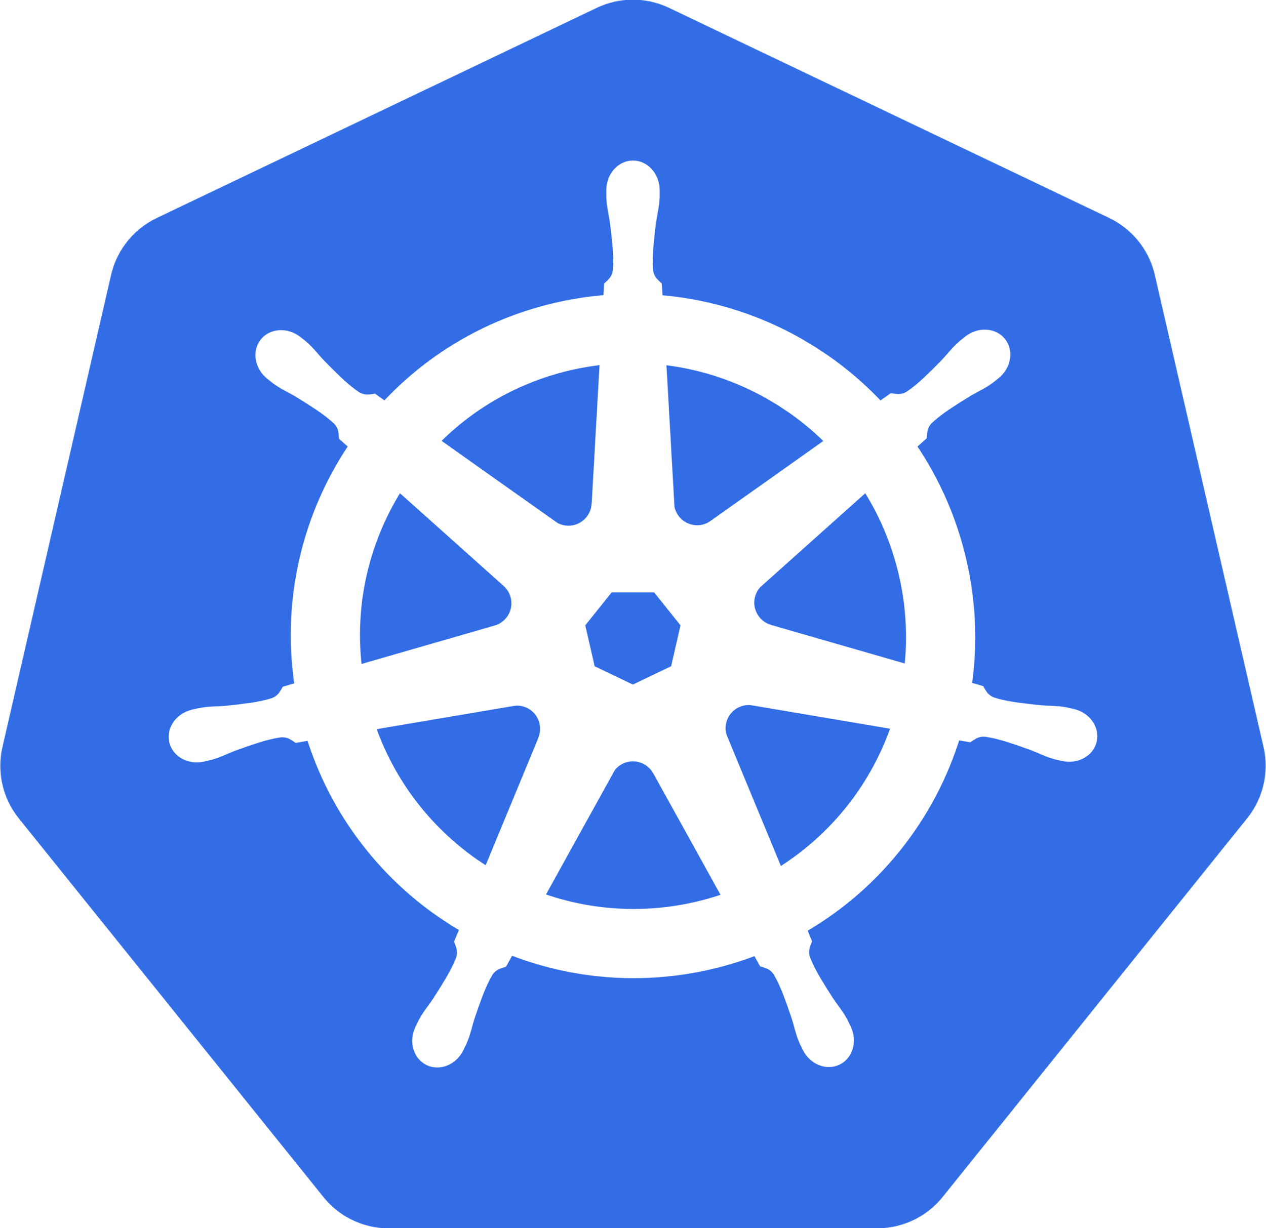

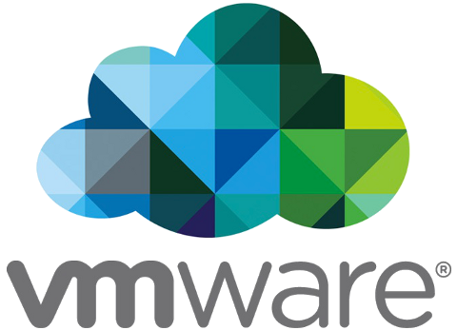

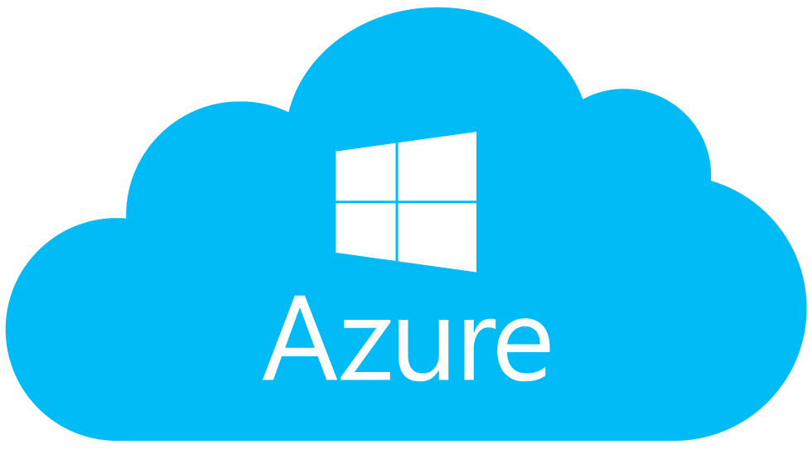

纯开源Kubernetes – 运维工作量大
高可用性. 没有开箱即用的系统集群部件的容错机制(比如Master节点和ETCD节点)
弹性伸缩. Kubernetes支持容器、Pod和服务的弹性伸缩，但是不支持节点/虚机的弹性伸缩.
健康检查和自愈. Kubernetes主要对节点的监控 ，缺乏虚机、进程等健康检查和自愈
升级. 在一个比较大的集群中滚动升级是比较困难的

Slide 19
CFCR项目—开源项目—部分解决K8s的运维问题
在任何云环境下，一致的安装、部署、管理高可用性的K8s集群.
由Pivotal和Google在2017年初启动的一个开源项目，并捐献给CF基金会
“Day 1” 安装构建
通过BOSH部署K8s集群
按需的部署K8s集群
“Day 2” 运维
虚机/部件自愈，监控
集群的弹性伸缩
基于虚机的滚动升级到最新的K8s版本
系统级的高可用性和多AZ支持

Slide 20
Pivotal容器服务Pivotal Container Service (PKS)—商业产品
Kubernetes的面板:
K8s健康管理
聚合的监控指标和日志
容器Pod的自动弹性伸缩
持久性接口
PKS的控制面板:
安装部署引擎
支持各种规模的集群
自服务
软件自动升级
负荷均衡
网络配置管理
多租户
一个安装、部署、管理企业级的K8s集群的平台
Pivotal、VMWare和Google三家联合开发

Slide 21
PKS解决K8s高效、自动化运维的挑战
Day 1 – 构建
Day 2 – 运维
多云支持 提供一个可靠的、一致的体验的对多云的支持
开放APIs 允许不同的工具来运维此平台，并且支持CD管道的创建.
一致性 提供一致的设置、安装体验，即使是对不同的云环境.
一天安装配置 在真实环境下能快速的安装、配置出系统环境，一般不要超过一天.
补丁 对平台和平台的各个部件打补丁应用不影响系统的运行和运行在平台上的应用.
弹性 平台本身的各个部件也可以弹性伸缩，根据业务负荷可以动态的伸缩各个部件，让系统自然生长
平台升级. 系统平台可以在线升级?
运维自动化 对平台的运维应当要求最少的资源和最少的人工介入，

Slide 22
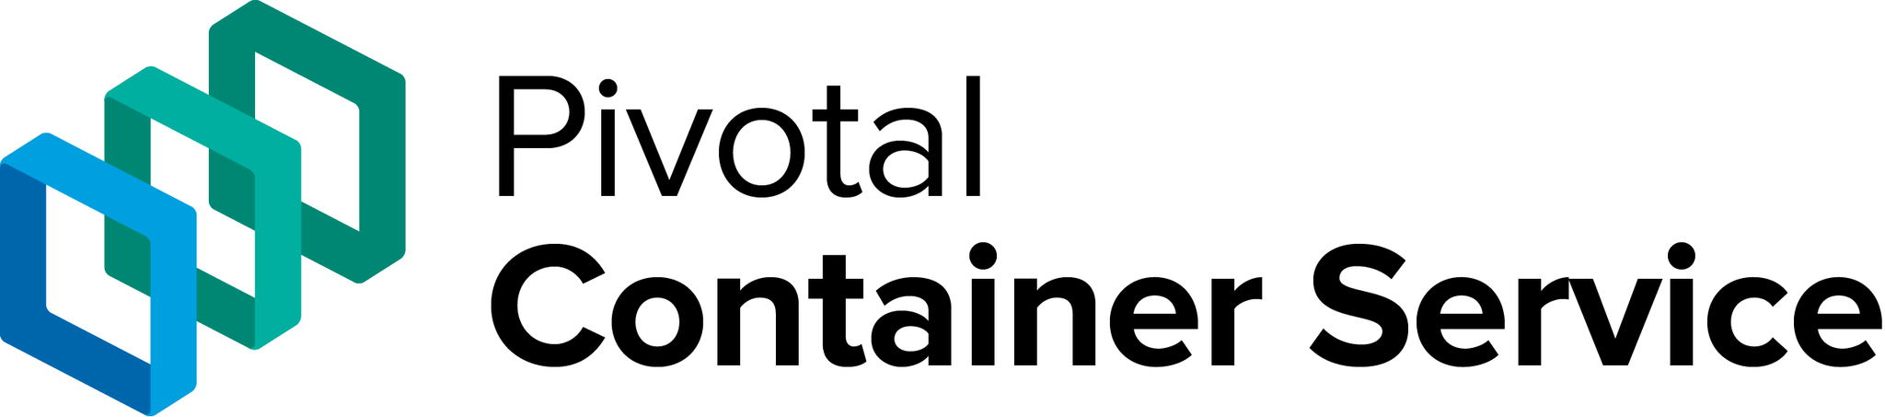
基于开源的K8s构建. 和当前稳定的开源K8s版本兼容, 由BOSH管理. 不对K8s做任何扩展.
生产就绪. 从应用到IaaS层的高可用性，无单点故障，内置的健康检查、弹性伸缩、自愈和滚动升级.
多云支持. 对于任何IaaS云或公有云，BOSH提供了一致的可靠的运维体验
网络管理和安全性 开箱即用的 VMware NSX-T，也支持多云和多种虚拟化.
访问GCP APIs 通过GCP Service Broker使得应用可以透明的访问 Google Cloud APIs
工作负荷在公有云私有云之间自由流动 可以把PKS的工作负荷和GKE的工作负荷自由流动.
全自动化运维. 全自动的部署、伸缩、在线打补丁、在线升级，没有业务停顿时间。通过CD持续集成管道来部署平台
Kubernetes
GCP Service Broker
K8s Cluster
NSX-T
K8s Cluster
K8s Cluster
Harbor
BOSH

Slide 23
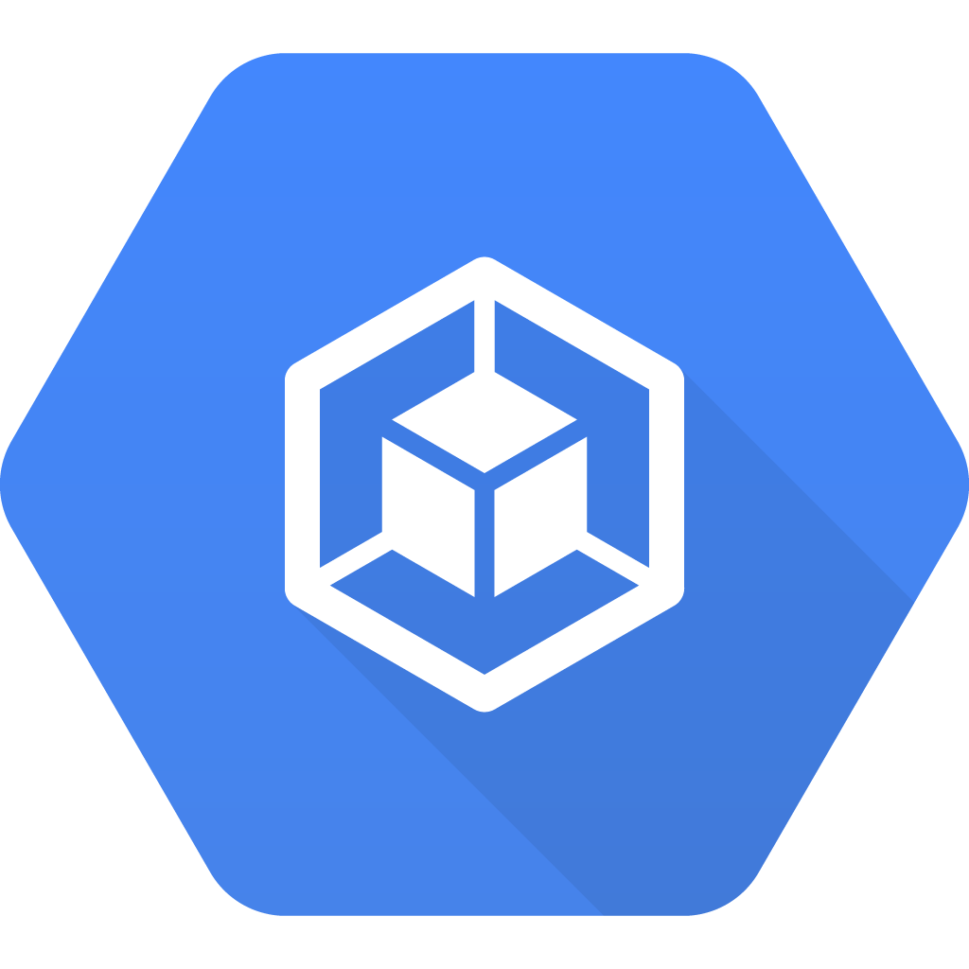

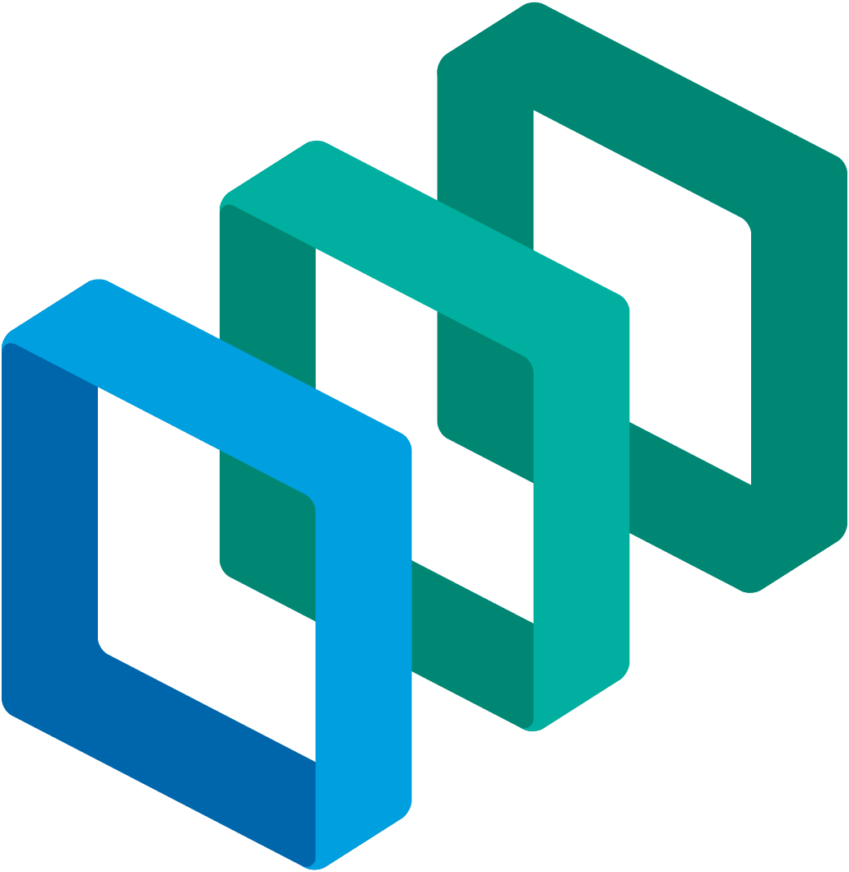
应用在PKS和GKE之间是兼容的 可以在PKS和GKE之间流动
Public Cloud (on GCP)
Private and Public Cloud
Google Container
Engine (GKE)
Pivotal Container
Service (PKS)

Slide 24
PKS的系统部件
Kubernetes
CFCR（Kubo）
Ops
创建K8s集群的On-Demand Service Broker
Ops，PKS的管理部署
VMWare NSX以及和PKS其他模块的集成
VMWare的Docker私有容器仓库Habor
和VSAN、WaveFront、vROps的集成
K8s生态部件
K8s生态部件
K8s生态部件
GCP Service Broker
K8s Cluster
K8s Cluster
K8s Cluster
NSX-T
On-Demand Service Broker
Kubo
Harbor
Ops
BOSH

Slide 25











at
(PKS)和Vmware的集成
VMware PKS
Kubernetes on BOSH (Kubo)
Analytics
Automation
GCP
Service Broker
Container
Registry
etcd
master
worker
etcd
master
worker
BOSH
Logging
Monitoring
NSX
vSphere
vSAN
Operations
Security
Physical Infrastructure

Slide 26
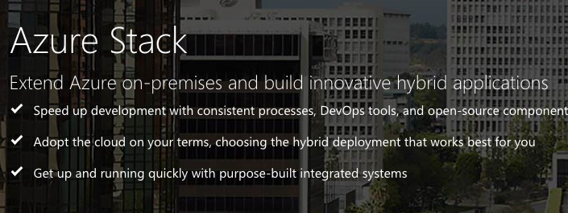
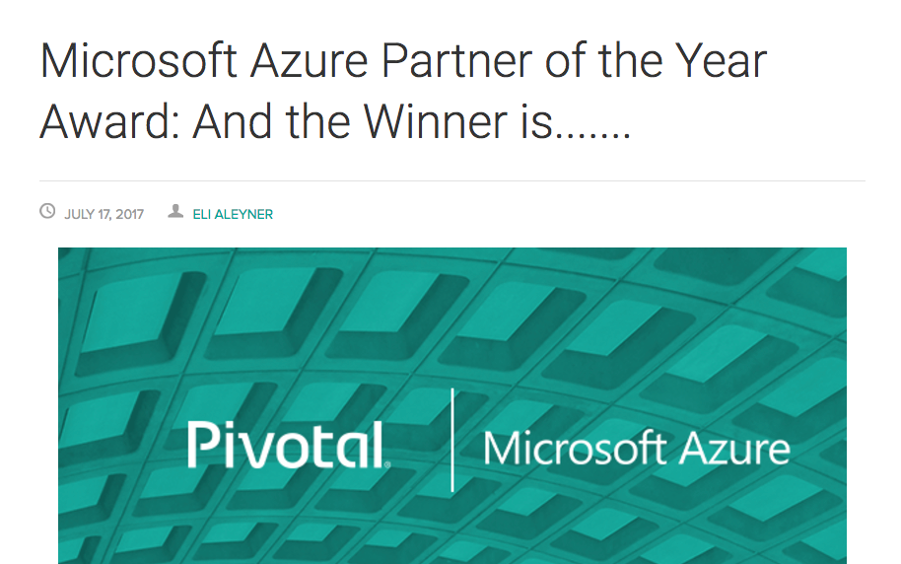
Coming Soon
PCF V2对Azure的支持

Slide 27
目录
PCF 2.0概览及功能定位
PKS系统架构
PKS给用户带来的价值
PAS的新功能
PFS的概要介绍

Slide 28
PKS和业界其他K8S方案的区别
PKS
唯一有Google合作和支持的商业软件，Google唯一支持的商业版K8s
纯开源K8s，对K8s没有任何定制和分支扩展，随时升级最新K8s
和Google公有云的工作负荷可以流动，也是Google支持PKS的原因
和Google一起解决K8s的痛点问题，实现K8s的商业版
针对企业级商用环境下VMWare 成为主流，集成VMWare成熟的IaaS技术，包括VSAN和NSX
PKS提供了简单的自动化安装部署运维工具，而且对不同的云是一致的
开发人员可以按需生成K8s集群，快速供应K8s的开发、测试、沙箱环境。无需运维人员参与
其他K8S方案
自己定制开发，Google仅限于开源
一般都是K8s的分支和定制，同步升级K8s困难,因为定制要和新版K8s合并
私有云的K8s上的工作负荷(应用、服务等)要迁移到公有云的K8s，需要更新应用或配置，无法无缝迁移。
对K8s的商业化定制难以全部被K8s社区接受,面临合并问题(OS对K8s有定制)
全部基于开源，对商业级的成熟度和可用性还有差距
其他的K8s部署还没有全自动化，还没有做到跨云的一致性。
部署K8s还需要运维人员来实施

Slide 29
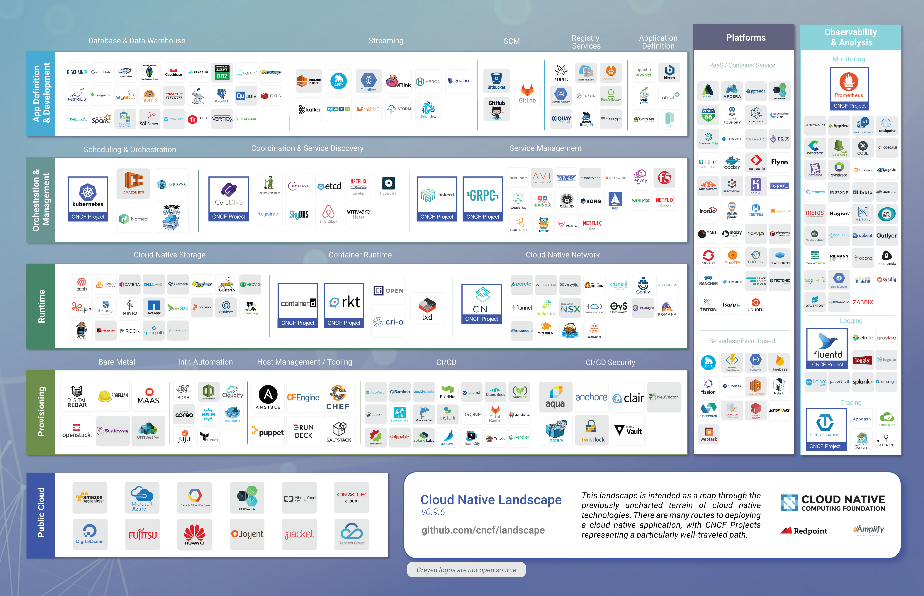
Kubernetes的最大价值：生态

Slide 30
PKS和OpenShift的对比
PKS
PKS是基于纯开源K8s，对K8s没有任何定制和分支扩展，随时升级最新K8s
由于是纯原生K8s，PKS可以随时升级K8s
K8s有强大的社区和生态
K8s的功能越来越完善，而且有强大的生态
PKS和K8s是松耦合，所以可以充分利用K8s的生态和各种插件
PKS是全松耦合架构，和K8s、和VMWare的产品和Pivotal的产品都是松耦合，易于集成生态。
OpenShift
OpenShift是K8s的分支和定制，做了大量的定制，包括安全性和各种集成
OpenShift无法及时升级K8s，需要OpenShift把最新的K8s集成到OpenShift中去，这样导致OpenShift往往会比K8s晚一个大版本。
OpenShift有自己的开源社区和生态，提供自己模块的API，其生态远远无法和K8s的生态相比
OpenShift对K8s的有些定制被证明是无效的，因为在后续的K8s版本中就提供了，比如Web Console。比如监控K8s是prometheus，而OS是Hawkular
OS是把K8s深度耦合在里面，而且用自己的布局替代K8s部件，和K8s的生态越来越远，比如用OS对K8s的定制包括：用户权限、项目管理、CICD、监控、日志、存储、网络SDN、WebConsole、应用模板、等。
Openshift是一个紧耦合架构，对K8s做了大量定制，再集成了大量的功能模块。要跟上生态的发展有困难。

Slide 31
PKS和PAS的适用场景区别
PKS
应用需要多端口的
服务可以部署在PKS上
已经打包了Docker镜像的应用
数据类型的应用
Buildpack定制比较复杂的应用
有共置和编排要求的应用
有存储要求、持久化要求的应用
PAS
Spring架构的应用
微服务架构的应用
云原生应用
符合十二要素的应用
新应用实现

Slide 32
目录
PCF 2.0概览及功能定位
PKS系统架构
PKS给用户带来的价值
PAS的新功能
PFS的概要介绍

Slide 33
Pivotal Application Service 2.0
深度NSX-T集成 (container networking, security groups, isolation segments, vSphere CPI)
提供路由服务，定制路由策略
PCF调度器，支撑任务
PCF Healthwatch: Dashboards + KPIs to monitor platform health
Apps Manager:更细颗粒度控制应用
BOSH DNS
Azure Stack [beta]
关键新特性

Slide 34
PAS for Windows
Windows 2016运行时安装包
支持Windows Server的虚机模板
把PCF和容器技术引入Windows环境: CPU + network隔离, 基于CPU的弹性伸缩, CredHub encrypted service creds, Diego SSH (i.e. cf ssh)
提供安装包，使得应用OS可以平滑的从Windows 2012R2升级到2012R2 to 2016
Includes Windows Server Containers offered on Windows Server 2016

Slide 35
多构建包支持
功能说明：
开发者可以部署应用，顺序的使用多个构建包
可以尽量的不再定制构建包或是Docker镜像，而是采用多构建包来适应复杂应用
充分利用系统构建包的价值，比如应用服务器升级、CVE、文件系统升级、PCF升级等
适用场景：
比如第三方应用的Agent (ex. APM tool providers)
多语言的支持
特定文件目录的支持

Slide 36
CredHub统一密码和证书保存管理
功能说明：
BOSH和ERT等生成的密码、证书，包括Service Broker生成的密码证书，都只能由CredHub进行存储管理，通过集中管理，提升安全性
未来会支持CredHub+HSM(硬件安全存储)
BOSH 部署清单不会再显示密码

Slide 37
Gorouter支持容器最大并发请求数
功能说明：
通过配置，可以使得GoRouter进行流控，限制每个应用容器的最大并发请求数

Slide 38
容器网络策略（C2C容器间网络策略）
功能说明：
容器之间的网络是Flannel
可以配置网络之间的通信策略，允许某些应用之间的访问，不允许某些应用之间的访问
支持容器之间的多端口访问
Add Policy: cf add-network-policy SOURCE_APP --destination-app DESTINATION_APP [(--protocol (tcp | udp) --port RANGE)]

Slide 39
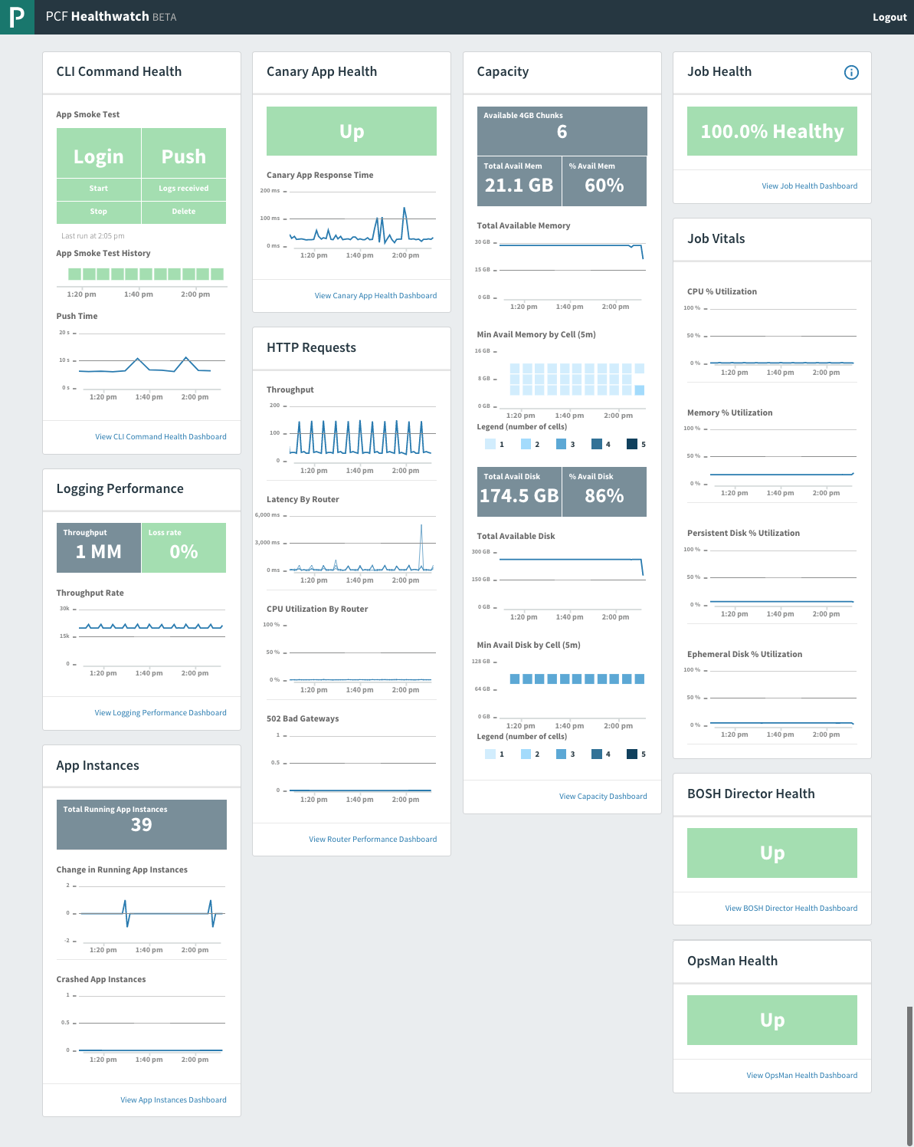
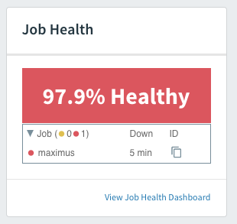
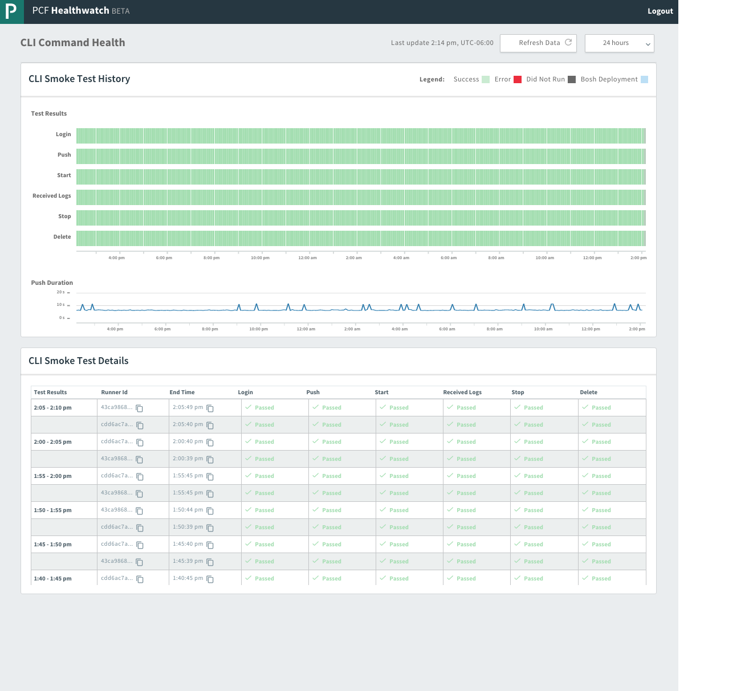
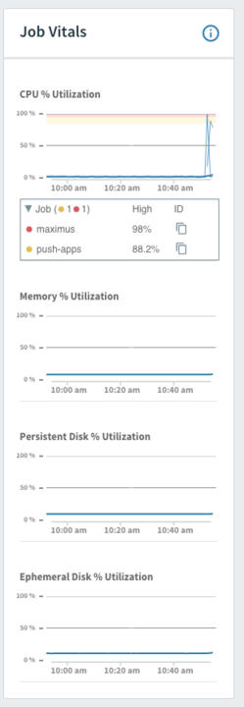
PCF运维管理PCF HealthWatch
CLI Smoke Test Results
Primary Ops Dashboard

Slide 40
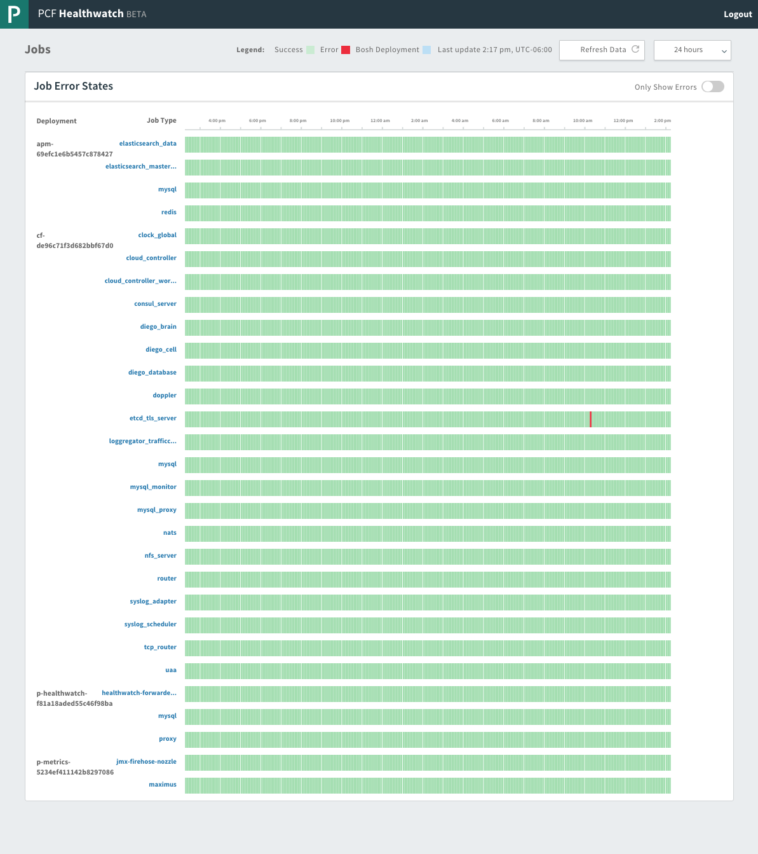
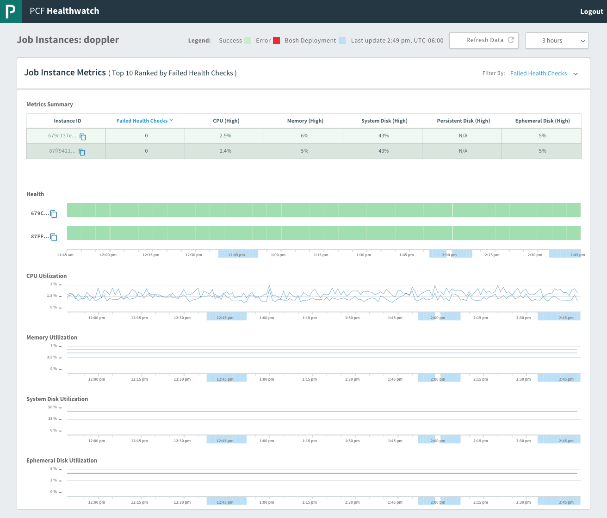
PCF运维管理PCF HealthWatch

Slide 41
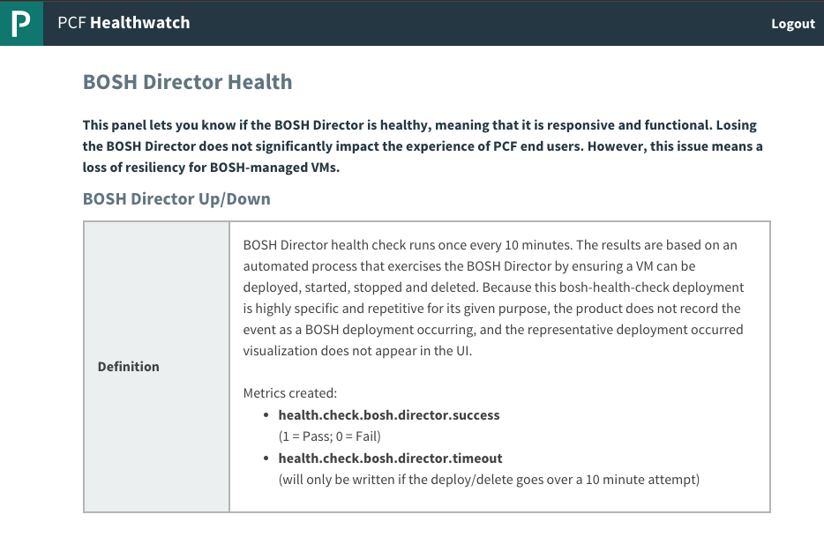
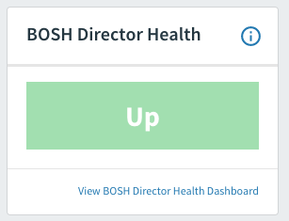
PCF HealthWatch可以自动、持续测试
可以执行下面的自动化的持续验证测试:
CF CLI命令行的冒烟测试
App Devs can login, push, etc; records `cf push` time
金丝雀的应用健康和反应时间
BOSH Director Health
Ops Manager Health
Contextual help available with an emphasis on helping educate and understand end-user impacts
Additional Notes
Releases GA with PCF 2.0
Product Docs
Super Metrics Created & Published

Slide 42
目录
PCF 2.0概览及功能定位
PKS系统架构
PKS给用户带来的价值
PAS的新功能
PFS的概要介绍

Slide 43
App Platforms + Functions
Comparing the experience for Devs + Ops
应用平台 | FaaS
运行应用apps | 运行函数
把应用部署到容器或是运行服务器 | 注册函数、并捆绑到触发器上
容器/服务器运行，等待请求进入 | Function不会运行，直到被触发运行
容器/服务器要监听网络 | 平台会自动化的部署，并且会调用
容器/服务器处理海量请求 | Function只处理事件
手动弹性伸缩，或是根据策略弹性伸缩 | 基于并发的事件请求量自动弹性伸缩
根据实例收费 | 基于使用付费 – 时间和内存

Slide 44

Pivotal Function Service
FaaS服务
特性
原生支持Kubernetes
支持多种语言 - Shell, Node.js, Spring/Java, Python
基于Spring开源—Spring Function
工作负荷动态的装入暖容器
事件流- 支持分区、窗口化
可以插拔的消息机制 - Kafka, AWS Kinesis, Google Pub/Sub, RabbitMQ

Slide 45
PFS主要用途
Web事件应用
Website back-end services like form post handlers, authentication, tracking and logging.
APIs to back-end data services for mobile and web apps e.g GraphQL
Webhook handlers
Chat integrations
Digital assistant services e.g. Alexa skills
基于事件的集成
Scheduled tasks, ETL
File processing e.g. images and videos
Security scanning
Complex Event Processing and Change Data Capture
Monitoring, notifications and alerting
Custom auth e.g. via API Gateway
流处理
IoT streams
Log ingestion
Event streams e.g. with Kinesis
ML pipelines

Slide 46
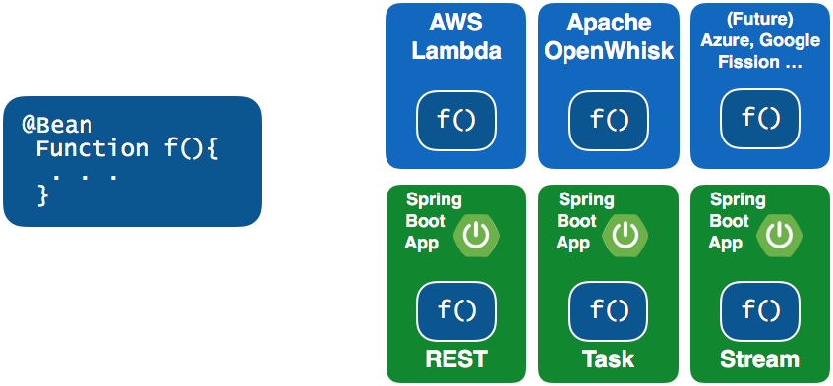
Spring Cloud Function
一个Spring开源FaaS项目
FaaS Portable
And run in Spring Boot
REST, Tasks, or Streams

Slide 47
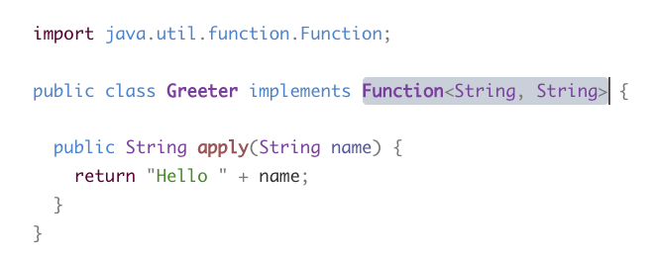
Spring Cloud Function
Host applications can also scan for functions based on signature.
No Spring dependencies or annotations required in the Function jar artifact.

Slide 48
基于K8S的PFS系统架构
Pod
Pod
Function YAML
- name
- input / output topics
- artifact / params
Topic YAML
- name
- params
Sc
Fn
Sc
Fn
Pod
Pod
K8s API
Server
Sc
Fn
Sc
Fn
etcd
Topic Controller
Pod
Pod
Topic Gateway
Function
Controller
Sc
Fn
Sc
Fn

Slide 49
PFS Container Architecture
Function Pod
Function Container
API
Sidecar Container
(generic)
Function Container
(language specific)
binder
dispatcher
invoker
function
Broker-Specific API
HTTP
or gRPC
or stdio
Event Broker

Slide 50
Transforming How The World Builds Software

